Slide 1





Vandaag, voor morgen
Contracting
Kennisdeling
Risico-management

Slide 2
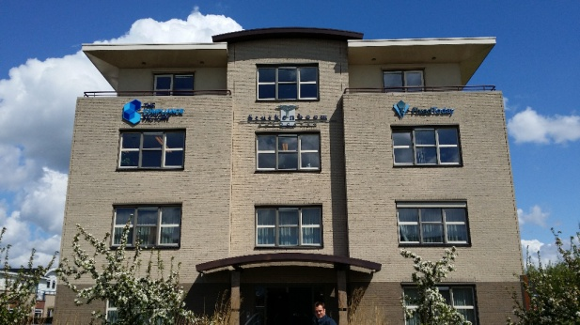


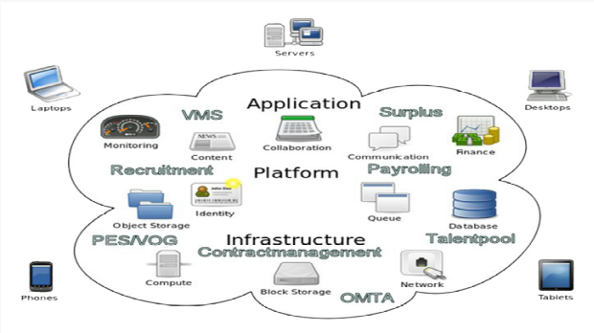




Zelfstandigen
Vestigingen in Culemborg, Antwerpen (België/Frankrijk)
MSP specialist
Uitzenden
Essen (Duitsland) en Shrewsbury (Engeland)
Payrolling
Leveranciers
Buitenlanders
Wat moet je weten over
Wet DBA
Staffing
Kennisdeling via Workshops,
Webinars, Seminars en Opleidingen
EIGEN contractsoftware voor nationale en internationale bedrijven

Slide 3
Karl van der Horst
CEO FixedToday, Compliance Factory
  Sinds 1985 betrokken bij vorming regelgeving rondom Zelfstandigheid (LinkedIn)
  1992 – 2004 Mede grondlegger van de VAR en diverse convenanten met de Belastingdienst inzake Zelfstandigen
  2013 Direct betrokken bij gesprekken met Ministerie/Belastingdienst over afschaffing VAR en nieuwe Wet Deregulering Beoordeling Arbeidsrelaties (WDBA); Team WDBA, Kerngroep BOVIB, Klankbordgroep WDBA
Agenda vandaag
1. Risicoloos inhuren
2. Platformtechnologie (Jellow)
3. Jurisprudentie (BIC)
4. Toekomst
5. Afsluiting/lunch

Slide 4
Grondslag problematiek
Iedereen die in Nederland werkt is per definitie een werknemer
Solidariteitsbeginsel
Ongelijkheidscompensatie
-----------------------------------------
“Werknemers zijn economisch afhankelijk van
werkgever en dienen beschermd te worden”
Onbetaalbare kosten van Sociaal Stelsel en onvermogen om
andere werkvormen te implementeren in stelsel
Criteria in arbeidsrelatie
Economische afhankelijkheid
GAL/gelijkstelling
Rechtsopvolging/historie
Inhoud (model)overeenkomst

Slide 5
De Arbeidsrelatie
De Ondernemer:
De Zelfstandige:
De Werknemer:
Winstoogmerk
Fiscale voordelen
Pensioen geregeld
Ondernemersrisico
Eigen keuzes/intentie
Inkomensgarantie
Debiteurenrisico
Debiteurenrisico
Sociaal stelsel
Investeringen
Zuinig zijn
Financiële zekerheid
Reclame/acquisitie
Eigen kennis
CV
Resultaatsverplichting
Resultaatsverplichting
Inspanningsverplichting
----------------------------------------------------------
Voor eigen rekening en eigen risico
Eigen keus / wilsovereenstemming
  Goed(gekeurd)e (model)overeenkomst
Schijnzelfstandigheid ?
Verzekeringen (AOV, Ziekte, Bedrijfs-/Beroepsaansprakelijkheid)

Slide 6
Opdracht en Opdrachtgever
Opdracht:
Artikel 7:400 BW. De overeenkomst waarbij de ene partij, de opdrachtnemer, zich jegens de andere partij, de opdrachtgever, verbindt buiten dienstbetrekking werkzaamheden te verrichten, die in iets anders bestaan dan het tot stand brengen van een werk van stoffelijke aard, het bewaren van zaken, het uitgeven van werken of het vervoeren of doen vervoeren van personen of zaken.
Een te verrichten werk.
Iemand die in opdracht werkt is niet in dienst, zoals een werknemer.
Dat betekent dat hij niet verplicht is tot het opvolgen van instructies en zich tot de vervaardiging van het eindproduct heeft verbonden.
Opdrachtgever:
De wederpartij van degene die zich verbindt tot het verrichten van werkzaamheden ter uitvoering van een overeenkomst van opdracht.
Organisatorische eenheid die opdracht geeft voor het uitvoeren van activiteiten dan wel het leveren van producten of diensten.

Slide 7
What You See Is What You Get ?
ID
VOG
Marges
Inhoud contract
Arbeidsverhouding
Inlenersaansprakelijkheid
Nakomen fiscale verplichtingen
Opvolgend werkgeverschap
Accountantsverklaring
Goed Betaalgedrag
G-rekening
We doen het al jaren zo
AVG, Juiste vergunningen, Juiste toepassing 30%-regeling, Kennismigrantenregeling, Overgangsperiode VOG, PES-level, Verborgen marges/doorbelastingen, Transitievergoeding, Aantal schakels in inhuurketen, Inhoud contract, Tekst versus werkelijkheid, Verwatering van de aansprakelijkheid, IP-rechten, Arbeidsverhouding, Leiding en toezicht bij u gelegd, WAADI, Inlenersaansprakelijkheid, Waarde verklaringen en certificaten, Integriteitrisico's, Wijzigende regelgeving, Imago-schade, Opvolgend werkgeverschap, Pensioenen, Wettelijke vrijwaring niet van toepassing, Faillissement in inhuurketen, Buitenlandse fiscale constructies, Contractloze periode, Duur van de overeenkomst, Non-Compliance, AFM/SOX, Onvolledige dossiers, Ontbreken zicht op toekomst, Inefficiëntie, Gelijkstelling, Gezag, CAO wordt niet gevolgd, Crisisheffing, Kredietwaardigheid, `Onder water` door Factoring, WWZ, Inlenersbeloning, Wet Aanpak Schijnconstructies, Gevolgen van herdefinitie Payrollen, Aanzegplicht, Disculpatieregeling
What You Do Not See Is What You Also Get !

Slide 8
DIRK JAN IN DEN ENG
2010-2013 Contractmanager (Internationale regelgeving)
2013-2021 Oprichter/eigenaar Compliance Factory 52 (uitzenden)
2022-heden Oprichter/mede-eigenaar Compliance Factory International
Kennisgebieden
  Uitzenden/payrolling
  Consultant/adviseur flex
  Arbeidsrelaties werkgever-werknemer
  Projectcoördinator Contractdossier

Slide 9
Risicoloos inhuren van tijdelijke werknemers
Contractvorm payrollen
Contractvorm uitzenden/detacheren
De freelancer verlonen

Slide 10
Payrolling
Per 01-01-2020 in wet, artikel 7:692 BW: De payrollovereenkomst is de uitzendovereenkomst, waarbij de overeenkomst van opdracht tussen de werkgever en de derde niet tot stand is gekomen in het kader van het samenbrengen van vraag en aanbod op de arbeidsmarkt en waarbij de werkgever alleen met toestemming van de derde bevoegd is de werknemer aan een ander ter beschikking te stellen.
Uitbesteden formeel werkgeverschap
Ketenregeling conform “normaal” arbeidsrecht, 3 overeenkomsten in 3 jaar
Arbeidsvoorwaarden gespiegeld aan voorwaarden opdrachtgever

Slide 11
Payrolling
Welke afspraken over ziekte?
Welke afspraken over opzeggen?
Wat telt bij faillissement opdrachtgever?
Zijn voorwaarden actueel ? (WAB !)

Slide 12
Uitzenden/Detacheren
De driehoeksrelatie; de detacheerder/uitzender stelt werknemer ter beschikking aan een derde, zijnde de inlener, alwaar de werknemer werkt onder leiding en toezicht van die derde.
Werkingssfeer: indien en voor zover de omvang van de uitzendloonsom, salaris werknemers welke werken onder leiding en toezicht van de derde, ten minste 50% van het totale premieplichtig loon op jaarbasis van die uitzendonderneming bedraagt, dan wordt de werkgever gezien als uitzendwerkgever.

Slide 13
Indicatoren Leiding en Toezicht
Wie is het eerste aanspreekpunt van de werknemer voor functie inhoudelijke vragen?
Wie geeft aanwijzingen en instructies aan werknemer (is die persoon er)?
Wie accordeert de gepresteerde uren?
Waar ligt de verantwoordelijkheid voor het opleveren van het resultaat?
VRAAGT U ZICH NU AF OF DIT OVER EEN INGEHUURDE ZZP-ER GAAT ?!

Slide 14
Uitzenden/Detacheren is Uitzend CAO
Als activiteiten vallen onder werkingssfeer Uitzenden, dan verplicht volgen Uitzend CAO (Algemeen Verbindend Verklaard)
NBBU of ABU
Verruimd ketenregime
1 jaar fase A
3 jaar fase B, 6 tijdelijke overeenkomsten
Vandaag de dag; hoe omgaan met langere inzetten (B/C)?

Slide 15
Vaststellen arbeidsvoorwaarden
Arbeidsvoorwaarden werknemer gekoppeld aan arbeidsvoorwaarden klant
Dat heet Inlenersbeloning.
Klant is VERPLICHT informatie arbeidsvoorwaarden te delen met Uitzendbedrijf/Detacheerder
Arbeidsvoorwaarden liggen op straat

Slide 16
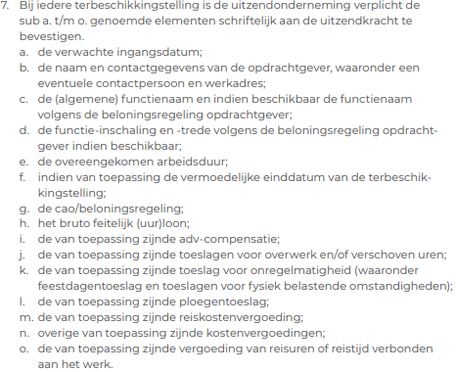
Inlenersbeloning

Slide 17
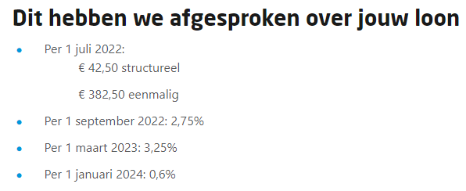
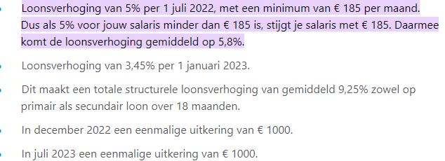
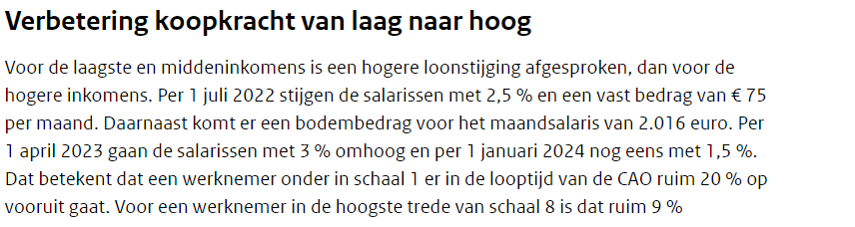
Loonindexatie afgesloten
Metaal en Techniek +6% in 15 maanden
NS +9,25 in 18 mnd
RIJK +9% in 18 mnd

Slide 18
Inlenersbeloning
Hoe verkrijgen arbeidsvoorwaarden klant?
Hoe achterhalen arbeidsvoorwaarden klant?
Hoe verdisconteren arbeidsvoorwaarden in verwachte kosten?
Hoe anticiperen op wijzigingen, bijvoorbeeld indexering, en incidentele uitkeringen in afspraken met klant en werknemer?
Bedreiging continuïteit van leverancier levert klant risico’s op in de aansprakelijkheidsketen en discontinuïteit werkzaamheden. Kortom ………

Slide 19

De ZZP-er die “wordt verloond”
Opdracht vanuit zzp wordt door klant niet gezien als optie
Opkomend duur alternatief verlonen in eigen onderneming (Midlance, VUR)
Beter alternatief is verlonen, all-in loon (zelfde rechten, meer netto)

Slide 20

28 september 2022 | Culemborg

Slide 21


(Template | lege pagina)

Slide 22
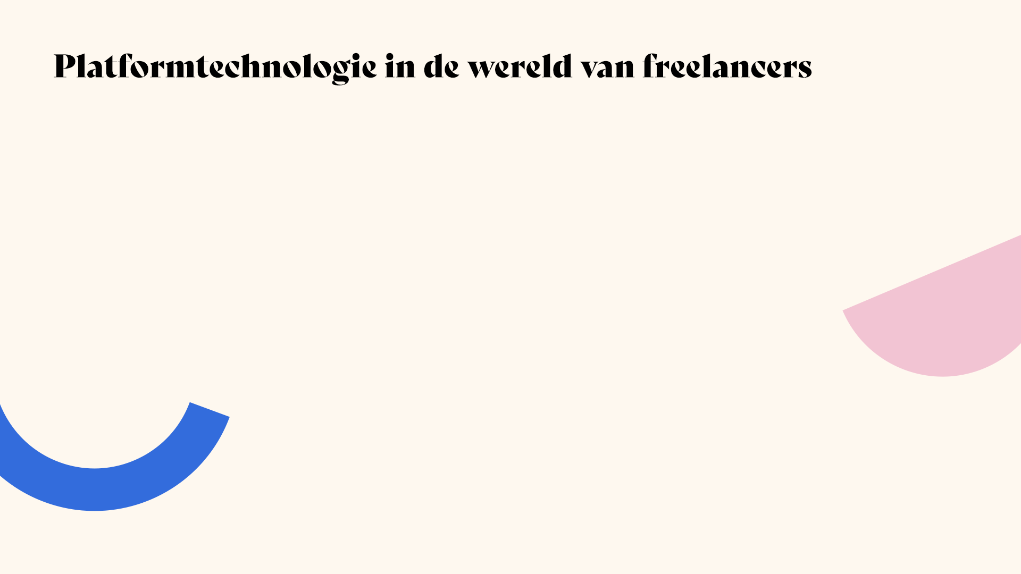
Volop discussies over de platformeconomie en werkplatformen
Wel of geen ZZP-er?
(te) Lage tarieven
Sturende algoritmen

Slide 23

Schaalbaarheid enorm vergroten
Gelijke kansen bevorderen
Procesmatig werken introduceren en/of borgen
Kwaliteitsverhogend, tijd- en kostenbesparend
Transparant en fatsoenlijk
Niet ter vervanging, maar ter ondersteuning

Slide 24

Van goed werkgeverschap naar goed opdrachtgeverschap
Structuur in hun gehele werving en inhuurproces
Van transactioneel naar relationeel
Volgens wet- en regelgeving

Slide 25



Slide 26
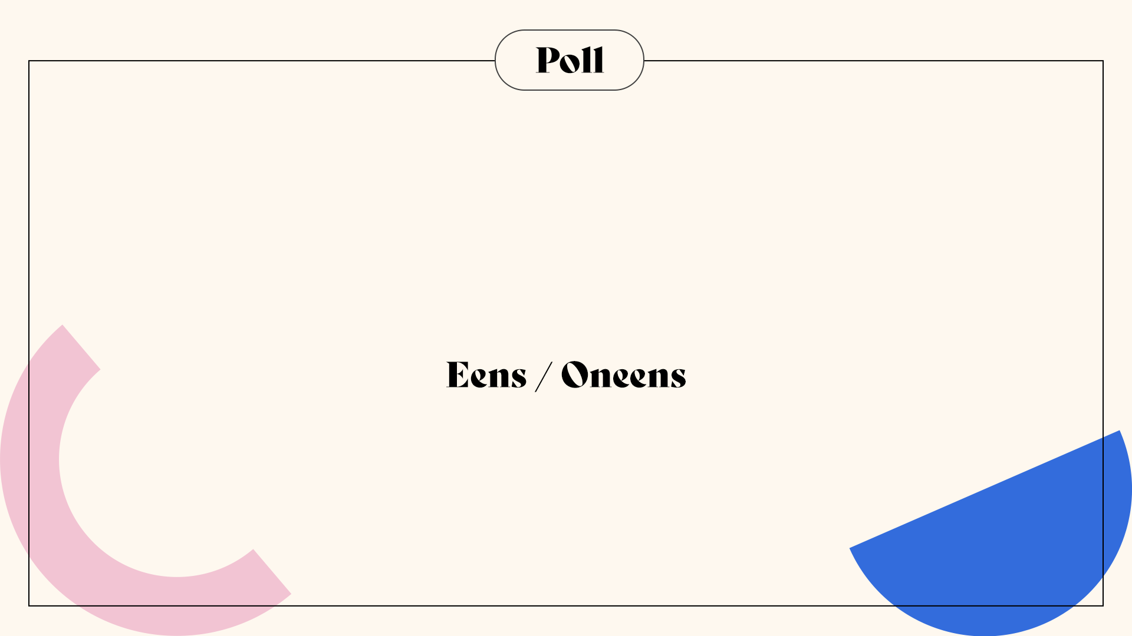
“Het inhuren van freelancers wordt de komende jaren belangrijker voor mijn organisatie.”
Notes:
aantal freelancers blijft stijgen, 94% geeft aan dat het steeds belangrijk wordt. ⅕ is nu al freelance/flex.

Slide 27

Notes:
In de huidige arbeidsmarkt moet je als werkgever ook je pijlen richten op andere bronnen om talent te vinden. De freelance markt is 1 van de belangrijkste bronnen. Deze wordt steeds groter en belangrijker. Je kunt niet meer zonder een goed freelance proces. Elke HR organisatie heeft ‘goed werkgeverschap’ de afgelopen jaren als top prioriteit gehad en heeft dit nog steeds. Maar als je er niet heel snel voor zorgt dat je naast ‘goed werkgever’ ook een ‘goed opdrachtgever’ bent, dan mis je de boot. Vergeet niet dat freelancers een van je belangrijkste ambassadeurs zijn op de arbeidsmarkt.

Slide 28
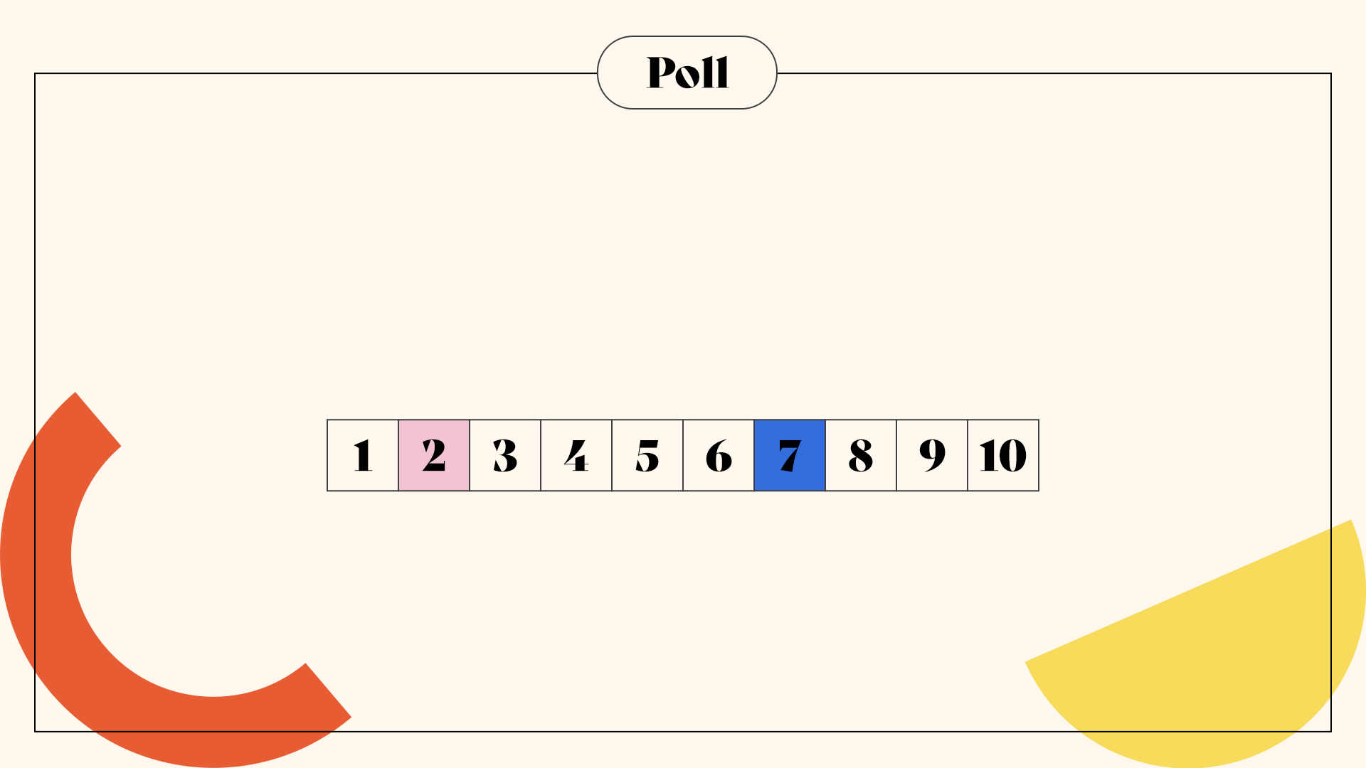
In hoeverre heeft de organisatie waarvoor jij werkt een funnel voor de werving van freelancers ingericht?
Geen freelance funnel
Volledige freelance funnel

Slide 29
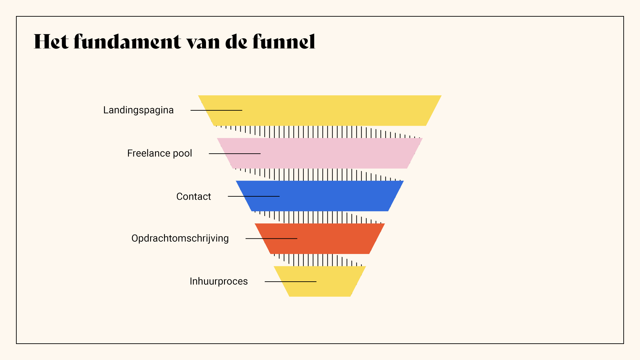
Notes:
Een goed proces start bij het bouwen van een stevig fundament met de essentials.
Waar landen freelancers als ze informatie willen over ons als opdrachtgever?
Kunnen ze ergens hun interesse kenbaar maken?
Heb ik een talent pool ingericht voor freelancers?
Hoe onderhoud ik contact met deze doelgroep?
Hoe trek ik meer freelancers aan?
Hoe goed zijn onze processen rondom betalingen en urenregistratie?

Slide 30
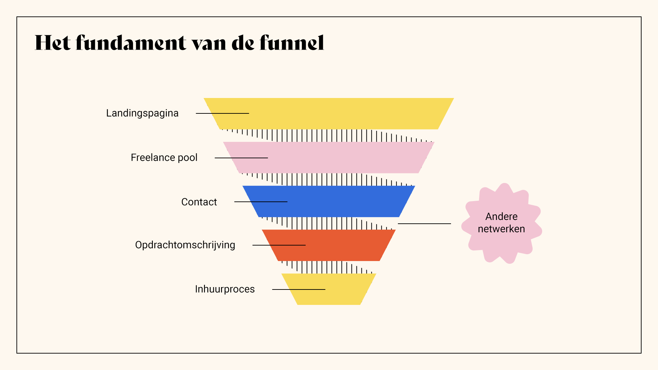
Notes:
Een goed proces start bij het bouwen van een stevig fundament met de essentials.
Waar landen freelancers als ze informatie willen over ons als opdrachtgever?
Kunnen ze ergens hun interesse kenbaar maken?
Heb ik een talent pool ingericht voor freelancers?
Hoe onderhoud ik contact met deze doelgroep?
Hoe trek ik meer freelancers aan?
Hoe goed zijn onze processen rondom betalingen en urenregistratie?

Slide 31
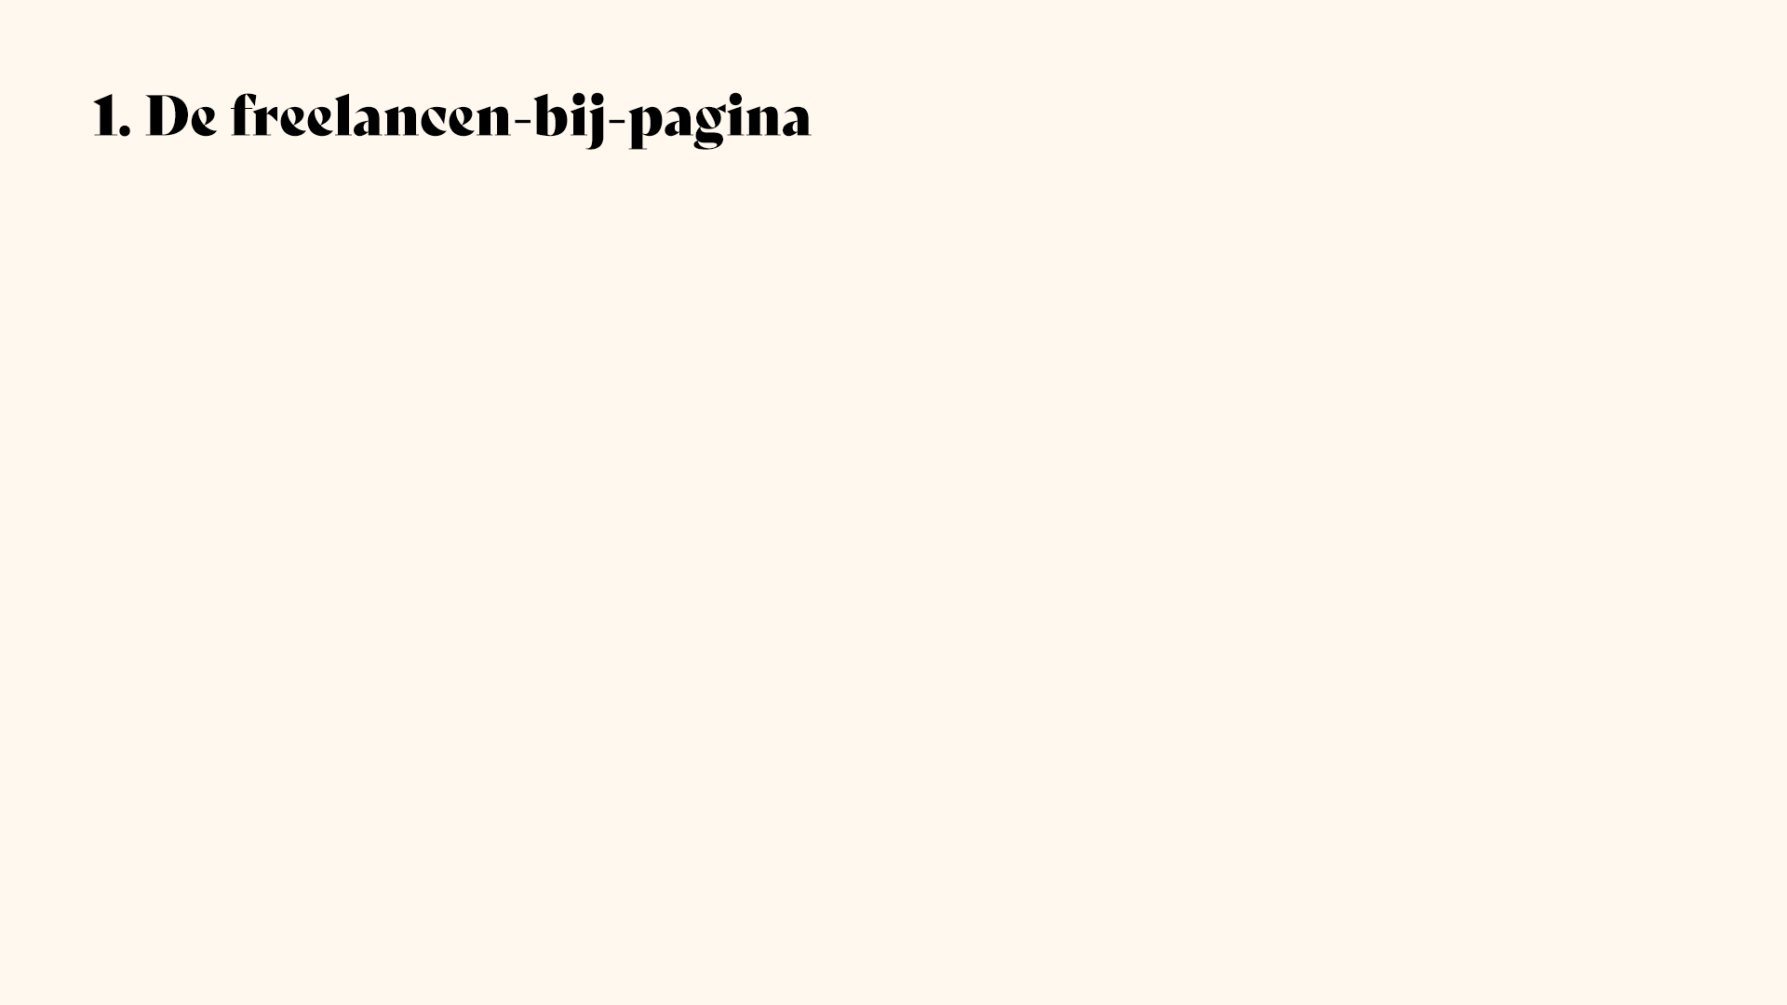

Notes:
Naast een werken-bij pagina, heb je een plek nodig waar je je freelancers op laat landen. Een freelancen-bij pagina. Hierop staat informatie die relevant is voor deze specifieke doelgroep. Welke opdrachten heb je allemaal, wat is jouw visie op freelancers binnen het bedrijf, wat zijn de procedures, een testimonial van freelancers die bij je werken en niet te vergeten; een plek waar een freelancer zijn/haar profiel achter kan laten.
In de huidige arbeidsmarkt moet je als werkgever ook je pijlen richten op andere bronnen om talent te vinden. De freelance markt is 1 van de belangrijkste bronnen. Deze wordt steeds groter en belangrijker. Je kunt niet meer zonder een goed freelance proces. Elke HR organisatie heeft ‘goed werkgeverschap’ de afgelopen jaren als top prioriteit gehad en heeft dit nog steeds. Maar als je er niet heel snel voor zorgt dat je naast ‘goed werkgever’ ook een ‘goed opdrachtgever’ bent, dan mis je de boot. Vergeet niet dat freelancers een van je belangrijkste ambassadeurs zijn op de arbeidsmarkt.
Specifieke informatie voor freelancers
Wat voor opdrachten hebben jullie openstaan
Wat voor freelancers huren julle vaak in?
Testimonial van een freelancer.
Wat is jullie visie op freelancers?
Hoe werkt het proces van werving & selectie?
Hoe werkt het inhuur, urenregistratie, contract, betalingsproces?
Waar kan ik laten weten dat ik geïnteresseerd ben in opdrachten bij deze organisatie?

Slide 32
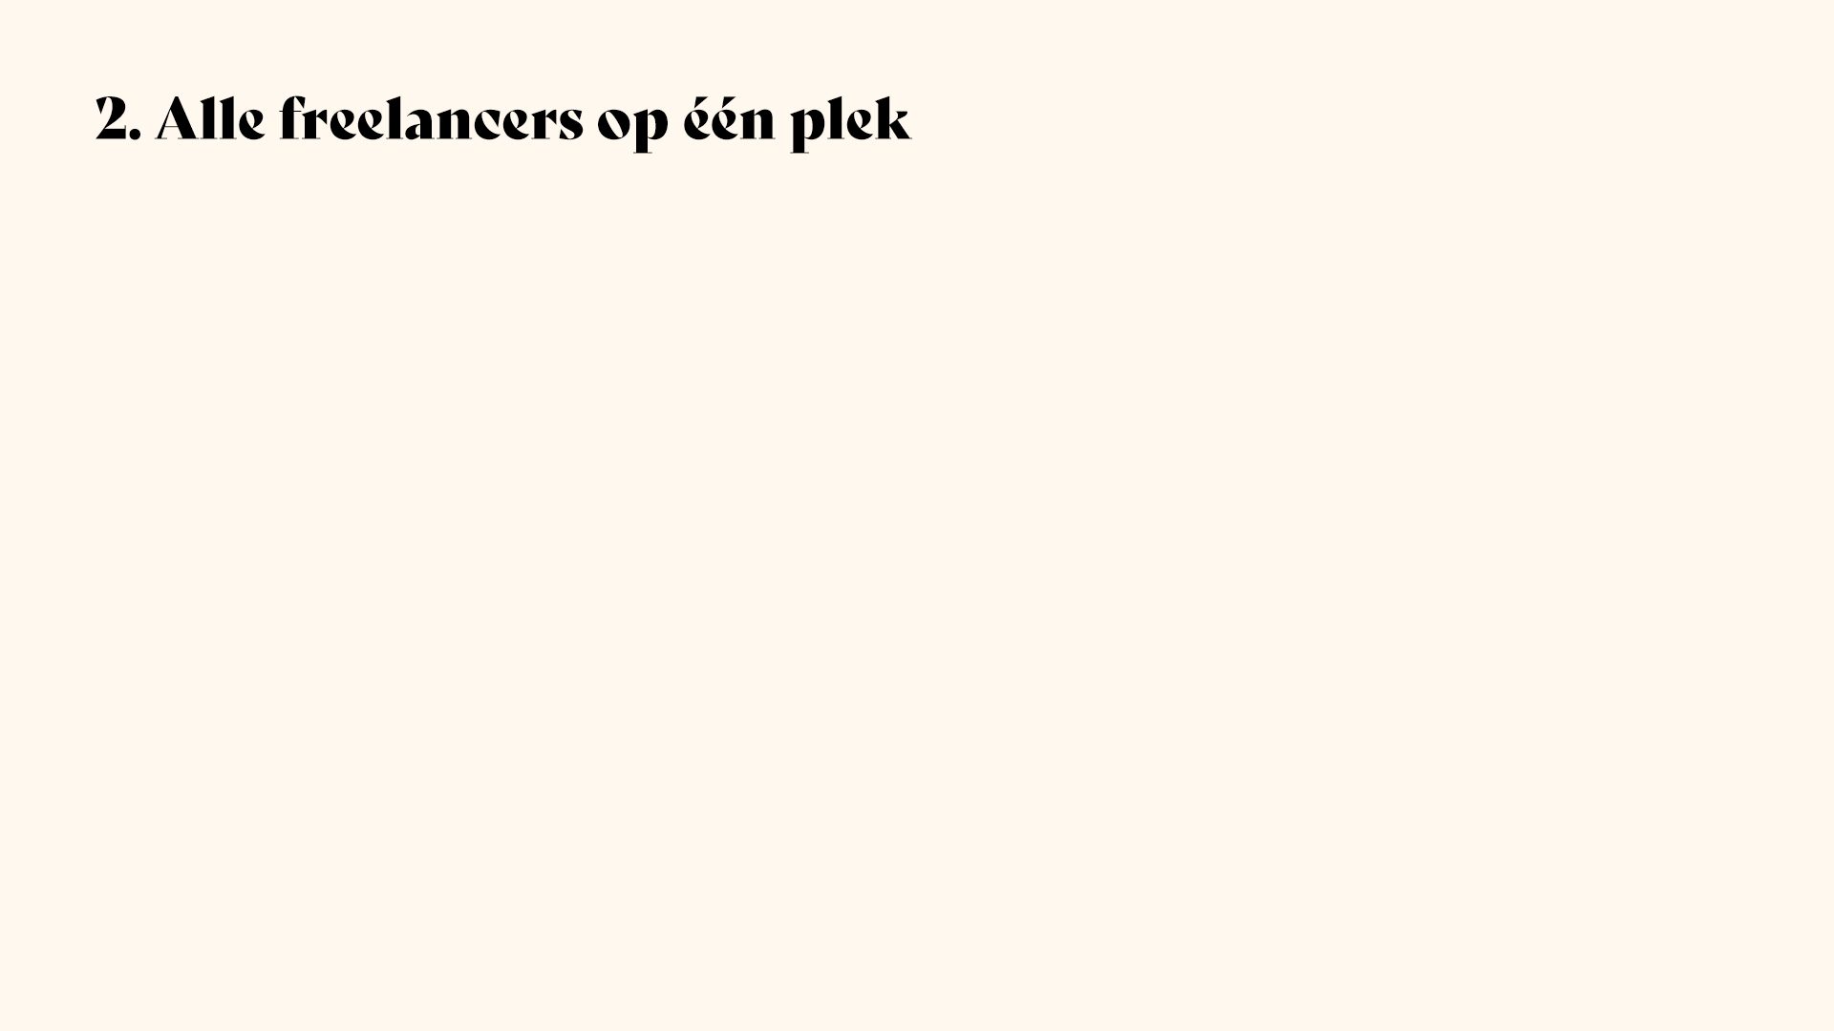

Notes:
Creeer een centrale plaats waar je geinteresseerde freelancers borgt
Zorg dat informatie zo volledig mogelijk is
Zorg dat de informatie zo up-to-date mogelijk is
Zorg dat je een methode hebt om met de hele groep, een deel of met een individu te kunnen communiceren
Zorg dat je deze centrale plaats eenvoudig kunt ontsluiten naar collega’s

Slide 33
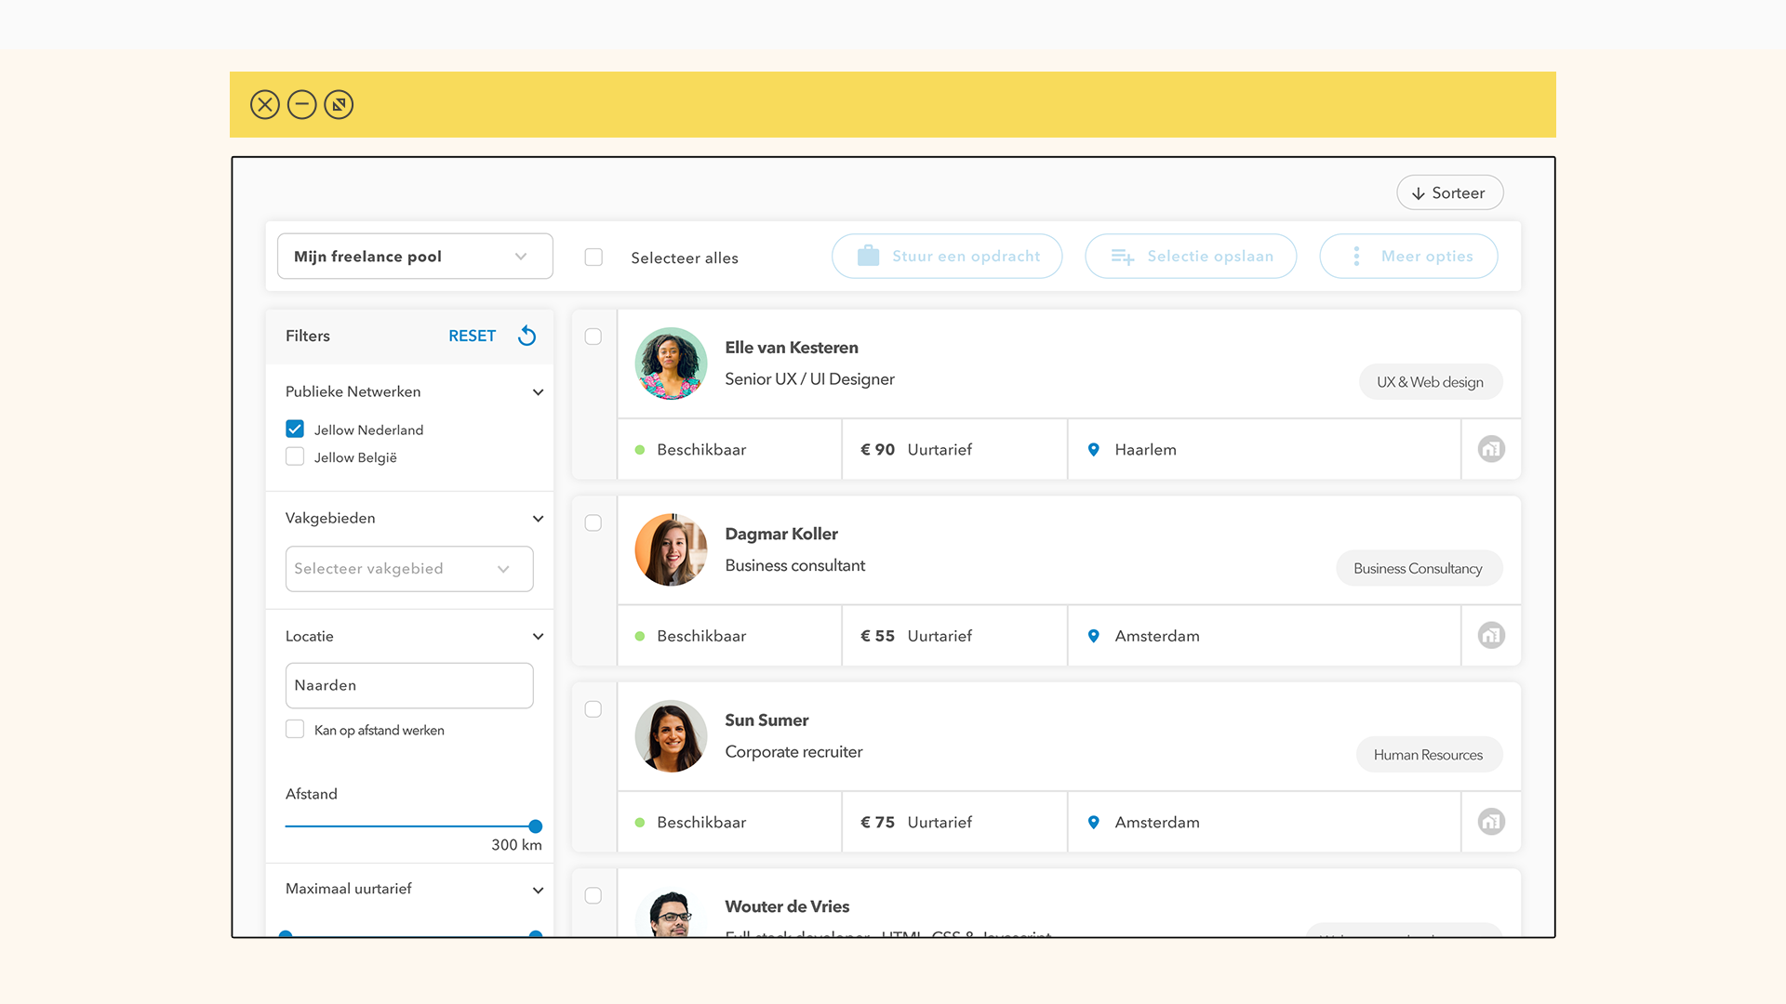
Notes:
Bouw je eigen freelance pool.
Zorg dat je een plek hebt waar freelancers hun interesse en hun profiel achter kunnen laten. Zorg dat de informatie die je hebt zo compleet mogelijk is. Denk hierbij aan een CV/portfolio, indicatie van een uurtarief, beschikbaarheid, maar in ieder geval de juiste NAW gegevens.

Slide 34
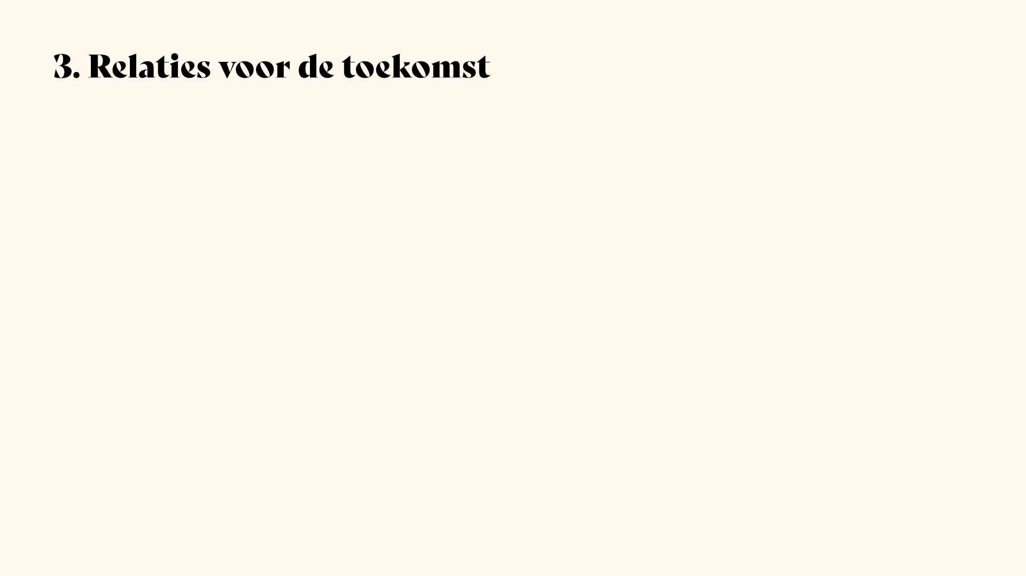
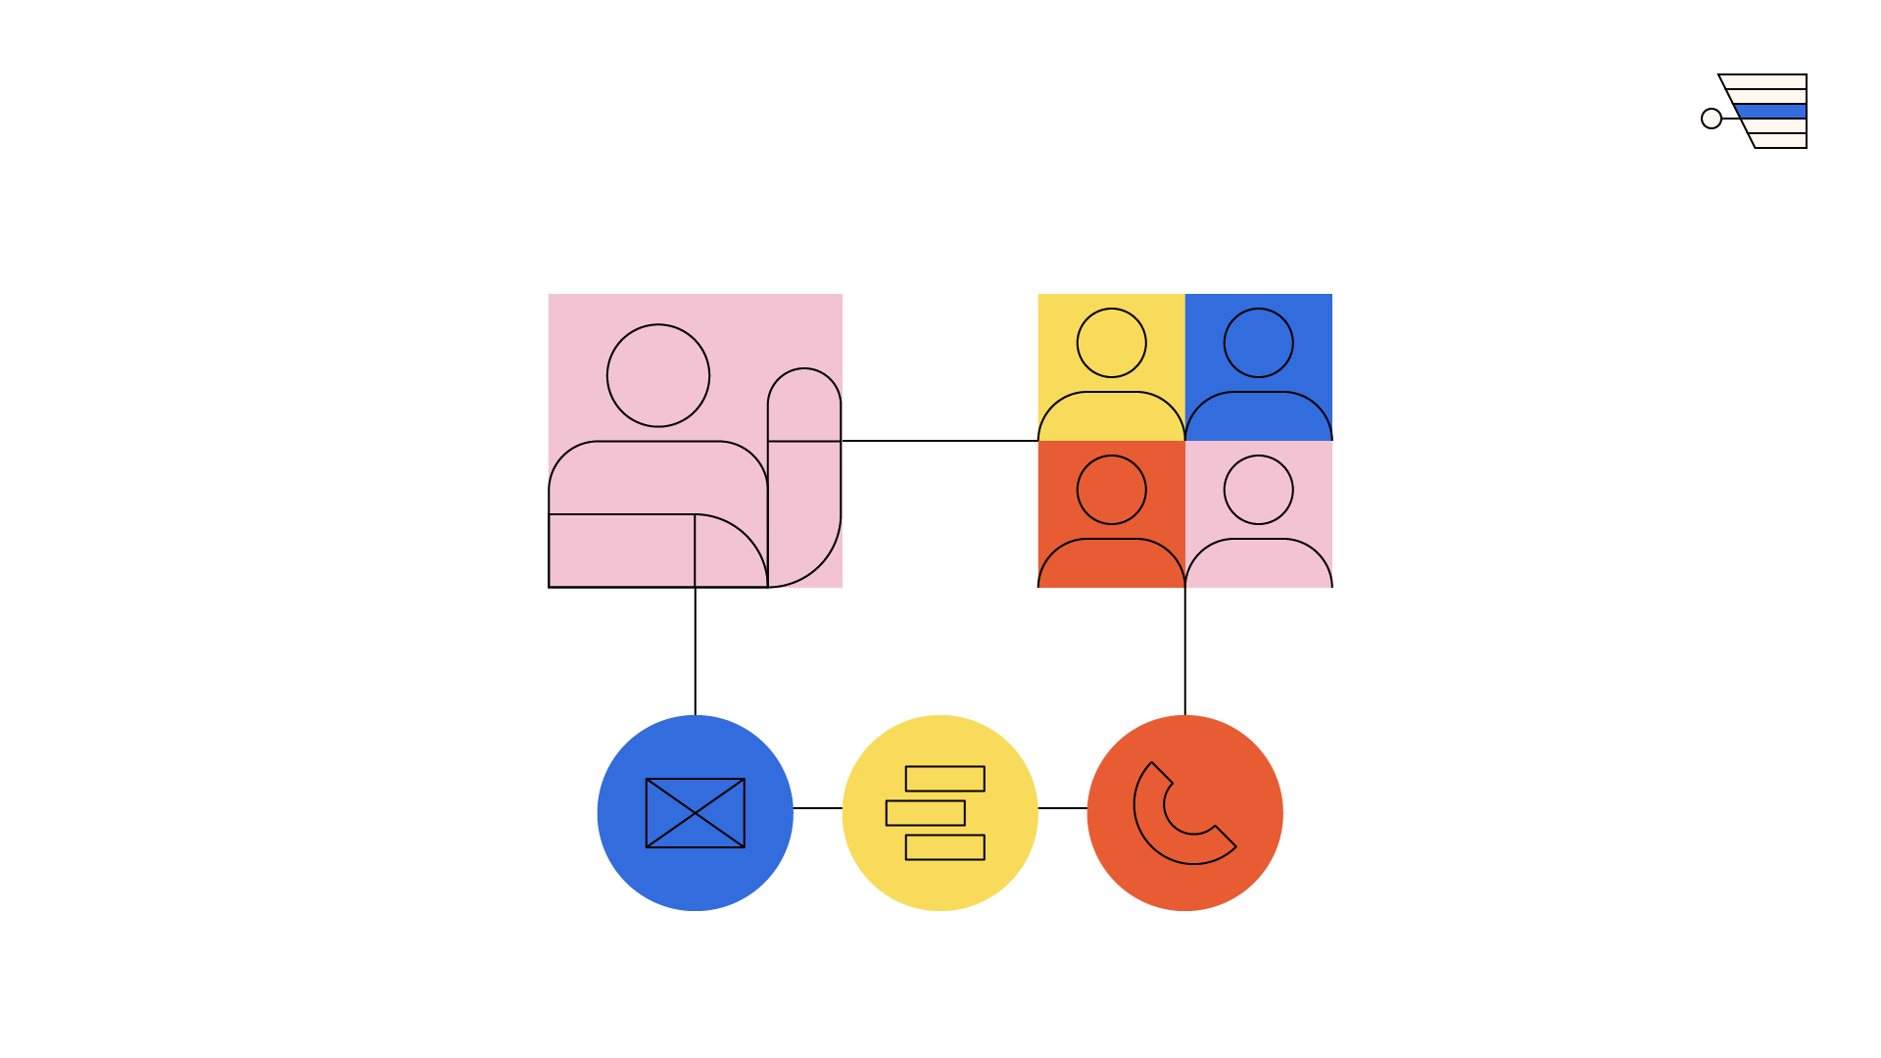
Notes:
Kijk welke freelancers nu bij je werken of de afgelopen jaren bij je hebben gewerkt en voeg deze toe aan de pool
Nodig oud-medewerkers uit die zijn gaan freelancen
Vraag je collega’s naar hun netwerek van goede freelancers uit nodig deze uit
Zet (online) campagnes uit voor de doelgroep
Nodig je silver en bronze medalists uit voor de pool
Stuur een halfjaarlijkse nieuwsbrief
Een berichtje met kerst, dag van de freelancer, etc
Nodig freelancers uit voor cursussen, meet ups, etc
Organiseer een vrijdagmiddag borrel

Slide 35
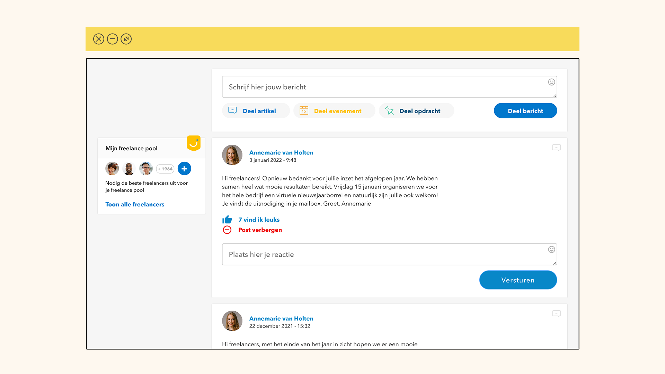
Notes:
Een netwerk moet je onderhouden. Zorg voor een structureel

Slide 36


Slide 37
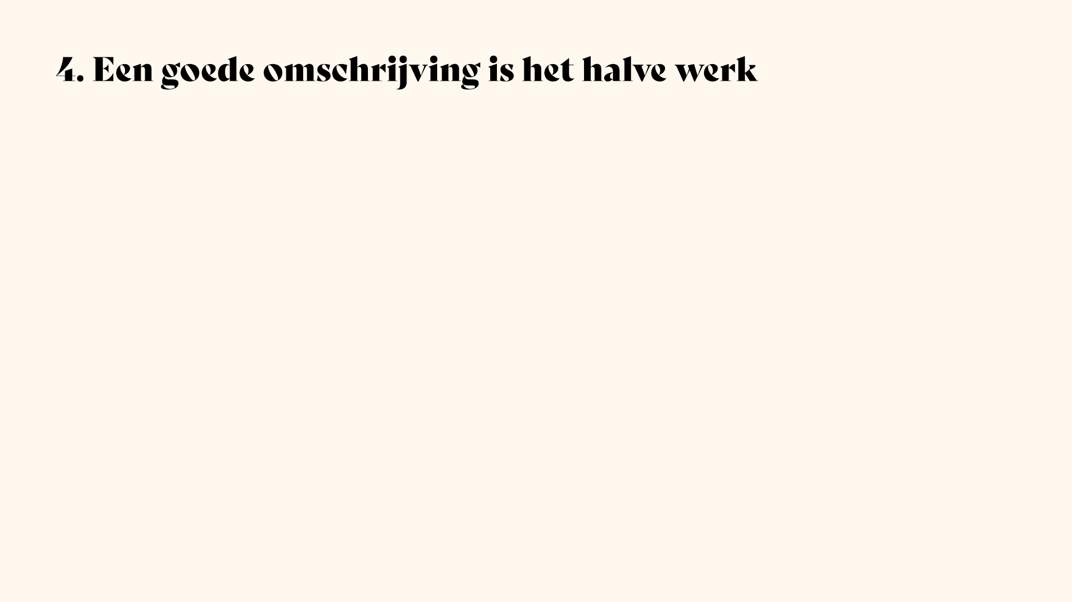


Slide 38
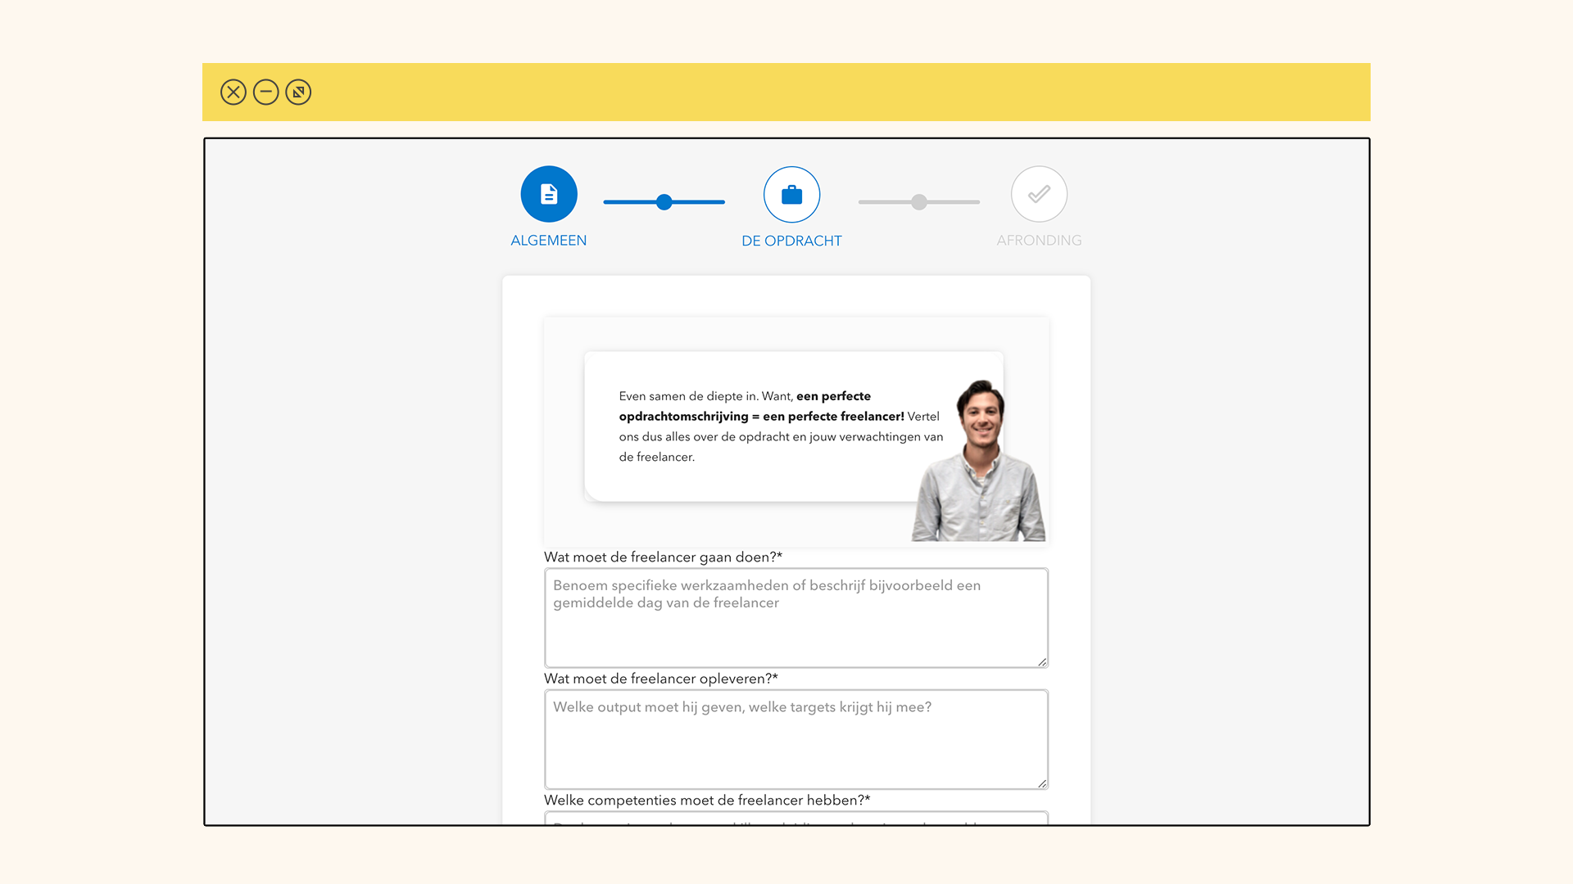

Slide 39
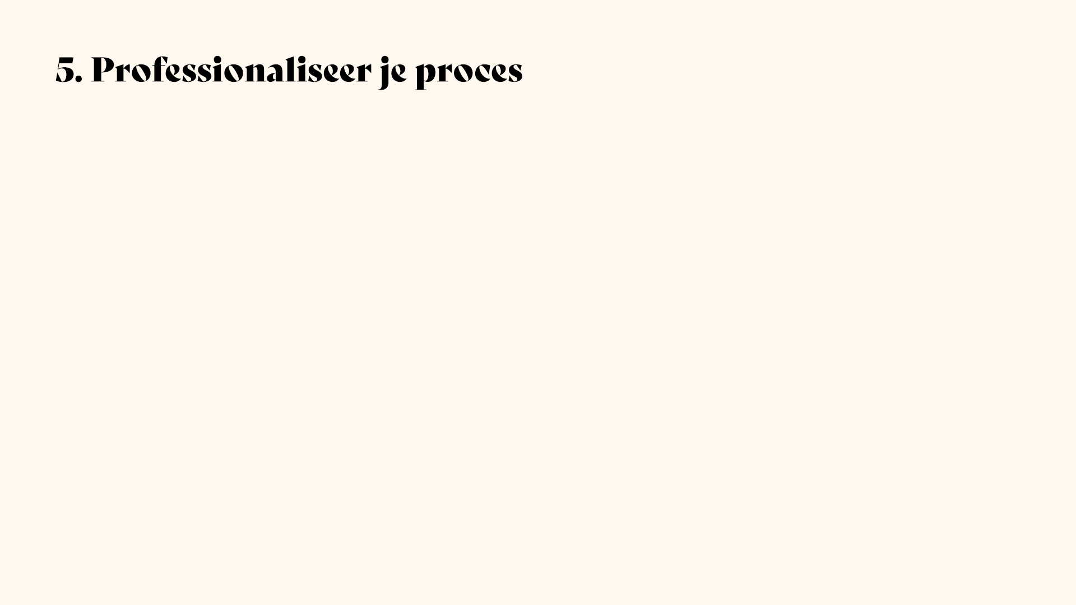

Notes:
Maak een pdf met de standaard zaken in de procedure?
Hoe werkt de wervingsprocedure?
Wanneer ontvangt de freelancer antwoord?
Hoe lang duurt het gehele proces?
Hoe werkt het bij een match?
Welke documenten hebben we nodig van de freelancer?
Wat doewn we bij een afwijzing?
Wat doen we aan het einde vcan de opdracht?
Hoe gaan we om met de freelancer tijdens de opdracht? (evaluaties, waar wel voor uitgenodigd, waar niet)
Wie verzorgt wat en op welk moment?

Slide 40
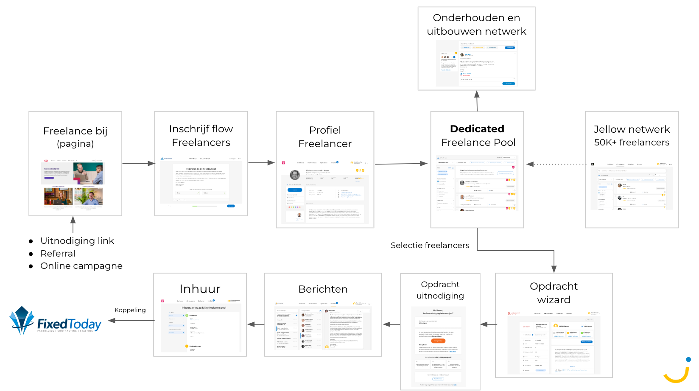

Slide 41
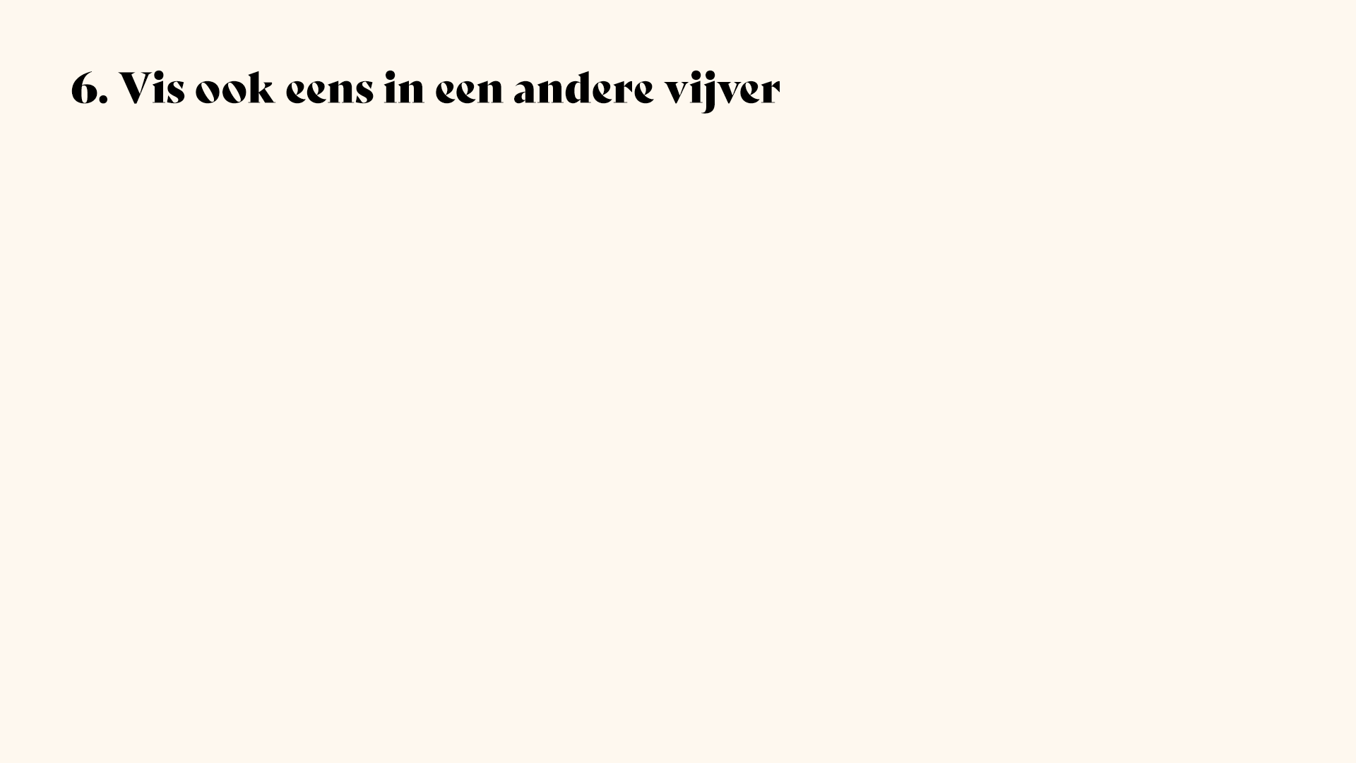
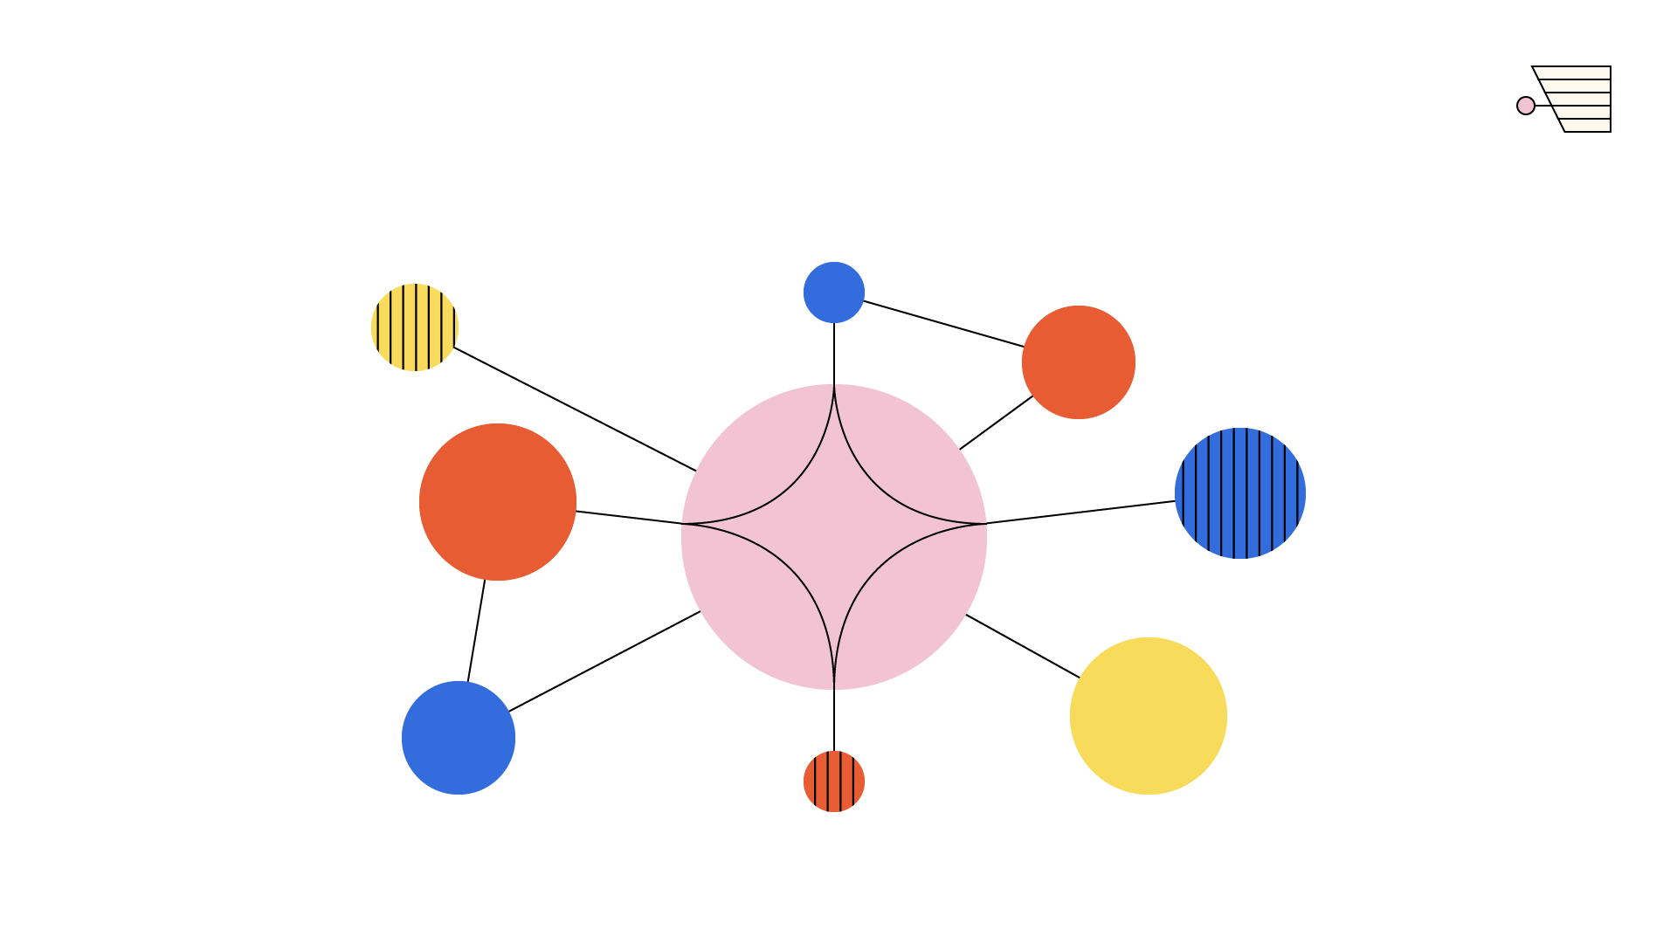
Notes:
Denk van te voren na over welke profielen je nodig denkt te hebben
Zorg ervoor dat je toegang hebt tot platformen, intermediairs, etc waar je dit netwerk makkelijk kunt bereiken
Doe dit nu, zodat het geen adhoc - en spoedopdracht is

Slide 42
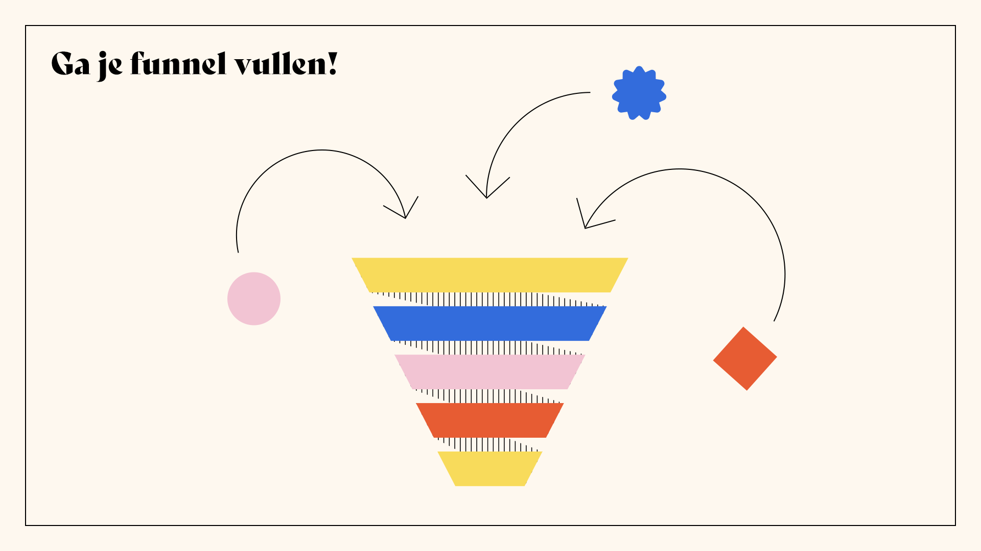

Slide 43
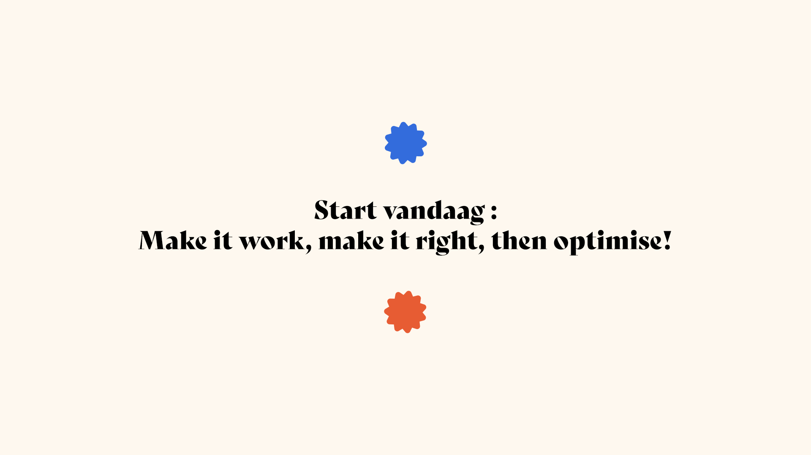

Slide 44
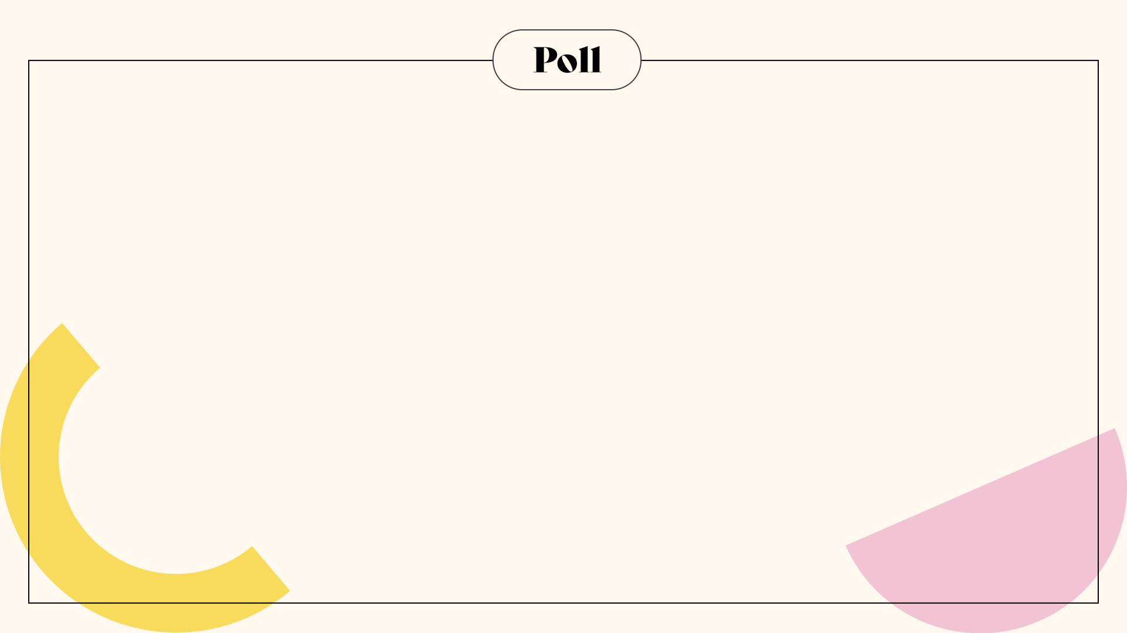
Op welke plek in de funnel is voor jouw organisatie de meeste winst te boeken?
1. Freelancen-bij-pagina creëren
2. Freelance pool opbouwen
3. Eigen freelance netwerk onderhouden
4. Toegang tot andere netwerken zoeken
5. Opdrachtomschrijvingen verbeteren
6. Inhuurproces binnen je organisatie verbeteren

Slide 45


Slide 46



inleiding
BIC ADVOCATENKANTOOR;
  Artikel 9a (belemmeringsverbod);
  Artikel 8 (gelijke beloning).
WETTELIJKE DEFINITIE VAN UITZENDEN;
WET ALLOCATIE ARBEIDSKRACHTEN DOOR
INTERMEDIAIRS (WAADI).
PLATFORM ARBEID WIJZIGINGEN WETGEVING.

Slide 47
WETTELIJKE DEFINITIE UITZENDEN
Artikel 7:690 BW species van artikel 7:610 BW (arbeid gedurende zekere tijd, loon en gezag)
De uitzendovereenkomst is de arbeidsovereenkomst waarbij de werknemer door de werkgever, in het kader van de uitoefening van het beroep of bedrijf van de werkgever, ter beschikking wordt gesteld van een derde om krachtens een door deze aan de werkgever verstrekte opdracht arbeid te verrichten onder toezicht en leiding van de derde.

Slide 48
WETTELIJKE DEFINITIE UITZENDEN
Detacheren is geen juridisch/wettelijk begrip;
De essentie zit hem dus in of er sprake is van een werknemer en/of er sprake is van leiding en gezag bij de inlener (modelovereenkomst freelancer, doorlenen versus opgelegde inhuurvoorwaarden, aannemen van projecten);
50% premieplichtig loonsom criterium (AVV Uitzend CAO, StiPP, PAWW etc)

Slide 49
WAADI
(Wet ALLOCATIE ARBEIDSKRACHTEN DOOR INTERMEDIAIRS)
Waadi implementatie van EU uitzendrichtlijn 2008/104/EG (versus verordening)
Wie kan een beroep doen op de Waadi?;
Artikel 8 (Gelijke behandeling arbeidskrachten).
Artikel 9a (Belemmeringsverbod);

Slide 50
Waadi
Wie- en wanneer kan (men) een beroep doen op de Waadi?
Arbeidskrachten, zijnde werknemers, ex-werknemers en freelancers die feitelijk gelijkgestelde moeten worden aan werknemers
Leiding en gezag bij inlener versus specialist

Slide 51
Artikel 9a Waadi
Lid 1: Degene die arbeidskrachten ter beschikking stelt legt geen belemmeringen in de weg voor de totstandkoming van een arbeidsovereenkomst na afloop van de terbeschikkingstelling tussen de ter beschikking gestelde arbeidskracht en degene aan wie hij ter beschikking is gesteld.
Lid 2: Elk beding in strijd met het eerste lid is nietig, met uitzondering van een beding op grond waarvan door degene aan wie de arbeidskracht ter beschikking is gesteld een redelijke vergoeding verschuldigd is aan degene die de arbeidskracht ter beschikking heeft gesteld voor de door deze verleende diensten in verband met de terbeschikkingstelling, werving of opleiding van de desbetreffende arbeidskracht.

Slide 52
Artikel 9a Waadi lid 1
(Arbeids)overeenkomst (van opdracht) → Artikel 6.2 Uitzendrichtlijn
Arbeidskrachten die onder leiding en gezag inlener staan
Jurisprudentie

Slide 53
Artikel 9a LID 1 Waadi JURISPRUDENTIE
Uitzendkrachten Randstad/Tempo Team etc arbeidsovk bepaalde tijd versus rechtshistorie
ECLI:NL:RBROT:2015:5083 SQL Integrator – werknemer (werknemer doorgeleend aan Sator via Centric en treedt in dienst bij Sator);
ECLI:NL:GHDHA:2016:2591 SQL Integrator – werknemer (hoger beroep.

Slide 54
Artikel 9a LID 1 Waadi JURISPRUDENTIE
Het hof overweegt hierover als volgt. Artikel 3 lid 1 sub b en sub c Uitzendrichtlijn definiëren het begrip “uitzendbureau” en het begrip “uitzendkracht” als volgt:
  c) “uitzendkracht”: een werknemer met een arbeidsovereenkomst of arbeidsverhouding met een uitzendbureau teneinde ter beschikking te worden gesteld van een inlenende onderneming om daar onder toezicht en leiding van laatstgenoemde tijdelijk te werken.”
  Uit deze definities volgt dat ook voor de toepasselijkheid van de richtlijn doorslaggevend is of [geïntimeerde] onder toezicht en leiding van Sator stond. In rechtsoverweging 2.11 is reeds geoordeeld dat dat het geval was. Uit de hiervoor geciteerde definities volgt niet dat het voor de toepasselijkheid van de Uitzendrichtlijn relevant is of [geïntimeerde] bij SQL al dan niet een dienstverband voor onbepaalde tijd had.

Slide 55
Artikel 9a LID 1 Waadi JURISPRUDENTIE
2.17 Ook uit de doelstelling van de Uitzendrichtlijn, zoals omschreven in artikel 2, volgt niet dat de richtlijn enkel ziet op de bescherming van werknemers die een tijdelijk dienstverband met het uitzendende bedrijf hebben. Artikel 2 van de Uitzendrichtlijn bepaalt namelijk het volgende:
  “Deze richtlijn heeft tot doel de bescherming van uitzendkrachten te garanderen en de kwaliteit van het uitzendwerk te verbeteren door de naleving van het in artikel 5 vervatte beginsel van gelijke behandeling ten aanzien van de uitzendkrachten te waarborgen, en uitzendbureaus als werkgever te erkennen, daarbij rekening houdend met de noodzaak om een geschikt kader te creëren voor de gebruikmaking van uitzendwerk teneinde bij te dragen tot de schepping van werkgelegenheid en de ontwikkeling van flexibele arbeidsvormen.”

Slide 56
Artikel 9a LID 1 Waadi JURISPRUDENTIE
C-2016/15 ECLI:EUR:C:2016:883 (Ruhrland klinik Europese Hof van Justitie). Arbeidsovereenkomst/ arbeidsverhouding;
ECLI:NL:GHSHE:2018:1504 Focus on Human (ex-werknemer die verder gaat als freelancer) → artikel 6.2 Uitzendrichtlijn;
ECLI:NL:GHSHE:2020:2705 (freelancer niet zijnde ex-werknemer). Cassatie bij HR.

Slide 57
Artikel 9a LID 1 Waadi JURISPRUDENTIE
ECLI:NL:PHR:2021:1024, 24 nov. 2021 (advocaat generaal, adviseur HR);
  Artikel 3 lid 1 Uitzendrichtlijn, begrip uitzendkracht bevat het begrip werknemer;
  Artikel 3 lid1 Uitzendrichtlijn, iedere persoon, die krachtens de arbeidswetgeving van de nationale wetgeving van een lidstaat, bescherming geniet als werknemer;
  Uitzendrichtlijn kaal geïmplementeerd in de Waadi;
  Sprake van leiding en toezicht bij inlener.

Slide 58
Artikel 9a LID 1 Waadi JURISPRUDENTIE
ECLI:NL:HR:2022:751, 20 mei 2022 (arrest HR)
  Hof Den Bosch heeft miskend dat een ZZP-er onder de Nederlandse arbeidwetsgeving bescherming kan missen en dat moet onderzocht worden;
  Vernietiging van het arrest van Hof Den Bosch en terugverwijzing naar Hof Arnhem-Leeuwarden.

Slide 59
Artikel 9a LID 1 Waadi JURISPRUDENTIE
Bescherming arbeidswetgeving werknemer/freelancer
  WW-uitkering;
  Arbeidstijdenwet;
  Wet Arbeid Vreemdelingen;
  Ziektewet(uitkering);
  Wet minimumloon en minimumvakantiebijslag;
  Ontslagbescherming;
  WOR;
  Wettelijke regels inzake betaald verlof en/of vakantie;
  Werken voor andere partijen (contra indicatie);
  Beroepsaansprakelijkheidsverzekering;
  Artikel 7 Auteurswet;
  Platformarbeid / tarief Commissie Boot/ Termijnadvies SER.

Slide 60
Artikel 9a Waadi lid 2
Overeenkomst met inlener (vooraf) / gebruikt als goedkope W&S partij (slikken of stikken)
Componenten vergoeding
Opleidingskosten;
Werving & selectiekosten die zelf zijn betaald.

Slide 61
Artikel 9a Waadi lid 2
Opdrachtgever verplicht zich op generlei wijze actief werknemers van Opdrachtnemer te bewegen om bij Opdrachtgever of aan haar gelieerde partijen (Opdrachtgever c.s.), in dienst te treden. Mocht de werknemer zelf het initiatief nemen om bij Opdrachtgever c.s. in dienst te willen treden, dan zullen Partijen voorafgaande hieraan in overleg treden. Te allen tijde geldt, bij een indiensttreding van werknemer bij Opdrachtgever c.s, qua bandbreedte een door Opdrachtgever aan Opdrachtnemer te betalen vergoeding van vijfentwintigduizend euro (€ 25.000,-) tot vijftigduizend euro (€ 50.000,-). E.e.a. afhankelijk van door Opdrachtnemer gedane investeringen in de werknemer, waaronder de werving en selectie van de werknemer

Slide 62
Artikel 9a Waadi lid 2
Opdrachtgever verplicht zich voorts op generlei wijze actief door Opdrachtnemer ingezette niet-werknemers te bewegen om bij Opdrachtgever c.s. in dienst te treden, of direct of indirect werkzaamheden voor Opdrachtgever c.s. te laten verrichten anders dan via een overeenkomst van opdracht met Opdrachtnemer. Het direct of indirect werkzaamheden laten verrichten in opdracht van Opdrachtgever c.s. door de door Opdrachtnemer ingezette niet-werknemer anders dan via een overeenkomst met Opdrachtnemer is alleen mogelijk, met voorafgaande schriftelijke toestemming van Opdrachtnemer. E.e.a. op straffe van een dadelijk opeisbare boete van vijfentwintigduizend euro (€ 25.000,-) per geval, vermeerdert met vijfhonderd euro (€ 500,) voor elke dag dat de Opdrachtgever in strijd met dit verbod handelt en onverminderd gehoudenheid tot betaling van alle schade.

Slide 63
Artikel 8 Waadi (gelijke behandeling)
De arbeidskracht, die niet in het kader van payrolling ter beschikking is gesteld, heeft recht op ten minste dezelfde arbeidsvoorwaarden als die welke gelden voor werknemers werkzaam in gelijke of gelijkwaardige functies in dienst van de onderneming waar de terbeschikkingstelling plaatsvindt:
  a.met betrekking tot het loon en overige vergoedingen;
  b.op grond van een collectieve arbeidsovereenkomst of andere niet wettelijke bepalingen van algemene strekking die van kracht zijn binnen de onderneming waar de terbeschikkingstelling plaatsvindt, met betrekking tot de arbeidstijden, daaronder begrepen overwerk, rusttijden, arbeid in nachtdienst, pauzes, de duur van vakantie en het werken op feestdagen.

Slide 64
Artikel 8 Waadi (gelijke behandeling)
Artikel 8 versus inlenersbeloning
Zes elementen inlenersbeloning:
  uitsluitend het geldende periodeloon in de schaal;
  de van toepassing zijnde arbeidsduurverkorting;
  toeslagen voor overwerk, voor werken in onregelmatigheid (waaronder feestdagen), ………
  initiële loonsverhoging;
  kostenvergoeding: reiskosten, pensionkosten en andere kosten
  noodzakelijk vanwege de uitoefening van de functie);
  periodieken (hoogte en tijdstip als bij de opdrachtgever
  bepaald).

Slide 65
Artikel 8 Waadi (gelijke behandeling)
Geen cherry picking;
CAO inlener;
AVV Uitzend CAO (>50% premieplichtig loon verdiend met uitzenden);

Slide 66
WETSWIJZIGINGEN PLATFORM ARBEID
(Nog) geen wettelijke definitie (Concept EU richtlijn)
Digitaal arbeidsplatform: een natuurlijke of rechtsperoon die een commerciële dienst levert, via een app/website, die op verzoek van een afnemer verstrekt en welke een noodzakelijk en essentieel onderdeel is van de organisatie van het werk dat door personeel wordt verricht

Slide 67
ontwikkelingen PLATFORM ARBEID
Deliveroo 15 januari 2019 ECLI:NL:RBAMS:2019:198;
Helplinq 1 juli 2019 ECLI:NL:RBAMS:2019:4546;
Rapport commissie Borstlap 23 januari 2020 (werknemer tenzij, rechtsvermoeden);
11 november 2020, reactie Kabinet op rapport (bespreken met Europese Commissie);
Februari en september 2021 Hoger beroep Deliveroo en Helplinq geen succes (HR, advies AG, aok).

Slide 68
Wetgeving PLATFORM ARBEID
Drie specifieke doelstellingen
  Verkrijgen juiste arbeidstatus;
  Transparantie en verantwoording algoritmes;
  Vergroten transparantie rondom platformwerk.

Slide 69
Wetgeving PLATFORM ARBEID
Voorstel richtlijn platformarbeid EC 9 december 2021
Doel: verbetering arbeidsvoorwaarden platform werkers;
Cijfers EU:
  in 2021 28 mio platformwerkers;
  In 2025 43 mio platformwerkers.
  9 van de 10 als zelfstandige;
  Verwachting is dat 2 a 4 mio daarvan wkn.

Slide 70
Vragen?
www.mrbergers.nl (ppbergers@mrbergers.nl)

Slide 71
Wet DBA
Modelovereenkomst geeft duidelijkheid ?
Inhoudingsplicht opdrachtgever/werkverschaffer ??
Is Zelfstandige echt wel zelfstandig ?
Overeenkomst = praktijk en feitelijke omstandigheden
Handhaving ? Geen boetes tot ….. ?
Toch naheffingen bij Inleners én Opdrachtnemers !
Modelovereenkomst compliant met de overeenkomst(en) van de opdrachtgever én eindgebruiker ?

Slide 72
Criteria Wet DBA
Aanvraag/functie kwalificeren
  - Leiding en Toezicht definiëren
  - Persoonlijke verplichting (Vervanging, ondernemings-
  vrijheid)
Beoordelen arbeidsverhouding
- Meerdere opdrachtgevers, kentekenen ondernemerschap
Inspanning- of resultaatsverplichting
Gelijkstelling aan werknemers in dienst bij opdrachtgever

Slide 73
Misbruik/Schijnzelfstandigheid
Ex-werknemer aansluitend inhuren als zelfstandige
Overname personeel gefailleerde bedrijven
  Jurisprudentie over doorstart en keten
RUTTE III-criteria (en Rutte IV ?)
  Minimumtarief
  Aantal opdrachtgevers
  Zelf bepalen
  Investeren
  Voor eigen rekening en eigen risico !
  Winstoogmerk
Het (betere ?) knutselwerk
  Coöperatie
  Afgedwongen dienstverband
  VUR, BV, G-rekening, etc.

Slide 74
AVG en FLEX: KOPIE ID-BEWIJS/BSN
Werkgever MOET KOPIE ID-bewijs MAKEN op grond van de Wet op de Loonbelasting
Niet al in sollicitatiefase
Inlener MOET het originele ID-bewijs van een ingeleende werknemer CONTROLEREN
Inlener moet GEGEVENS van ID-bewijs OVERNEMEN, waaronder BSN

Slide 75
RELEVANT VOOR FLEX: KOPIEËN ID-BEWIJZEN
Inlener mag géén kopie maken van ID-bewijs
Uitlener mag dus géén kopie ID-bewijs aan inlener geven
Voorheen eiste de fiscus een kopie; oude kopieën nu weggooien ? (of !)
Uitlener mag wel BSN verstrekken aan inlener

Slide 76
2023
Politiek (RUTTE IV) en papieren aandacht ZP-dossier
Copy/paste België Sociaal Statuut (UK schaft IR35 af)
Modelovereenkomsten BOVIB 2-ledig: ZP én Klant
Handhavingsbeleid ? ……
1. Moratorium opgeschort: 01-01-2025. Hoe beëindigen ??
2. Stuiptrekkingen webmodule
3. Er is sprake van opzettelijke schijnzelfstandigheid
Jurisprudentie
Intermediair sleutelrol handhaving (Tax Control Framework)
Klant sleutelrol naar Politiek (ism BOVIB)
Meer kennis in de Backoffice/uitbesteden
Total Workforce Planning

Slide 77
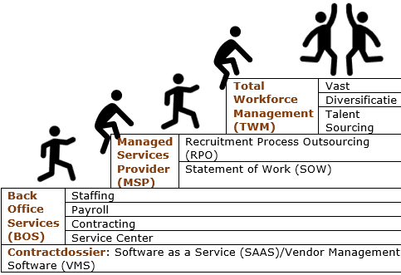
FixedToday = Strategische Partner

Slide 78
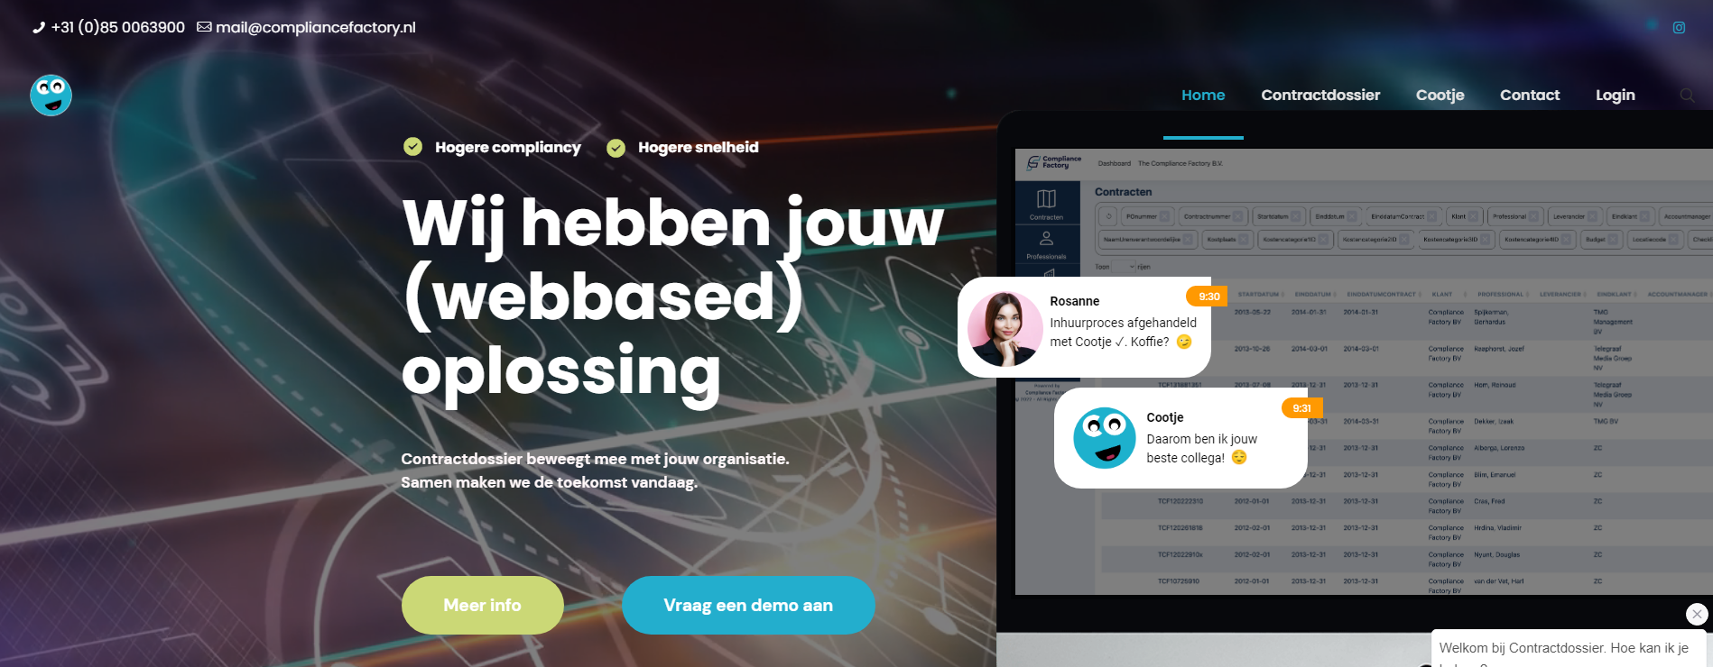


Slide 79
FixedToday & The Compliance Factory
Omdat we openheid bewijzen en neutraal blijven.
Omdat u weet wat u aan ons heeft.
Omdat we u kunnen en zullen ontzorgen.
En natuurlijk omdat we over unieke kwaliteiten beschikken die voldoen aan alle normering, certificaten en eisen die u mag verwachten van een solide en betrouwbare dienstverlener op strategisch niveau.
Het verschil tussen Contact en Contract is de letter “R” van Relatie en Respect.
Belle van Zuylenlaan, 4105 JX Culemborg

